Slide 1
신뢰성공학 Degradation Measurement of Robot Arm Position Accuracy
Soongsil University
Department of Mechanical Engineering
Jaehoon Jeong

Slide 2
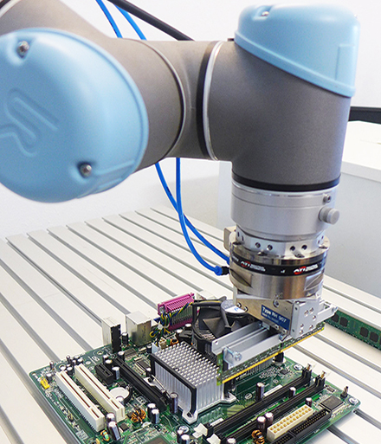
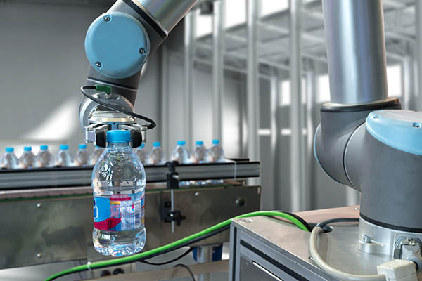
Project Motivation
Industrial Applications of Robot Manipulators
Manipulator는 스마트 팩토리에서 조립(assembly), 픽앤플레이스(pick-and-place) 등 정밀 반복 공정에 사용되고 있음
이러한 정밀 반복 공정에서 로봇 말단부(end effector)의 자세 오차는 작업의 실패와 직결됨
Assembly
Pick-and-place

Slide 3
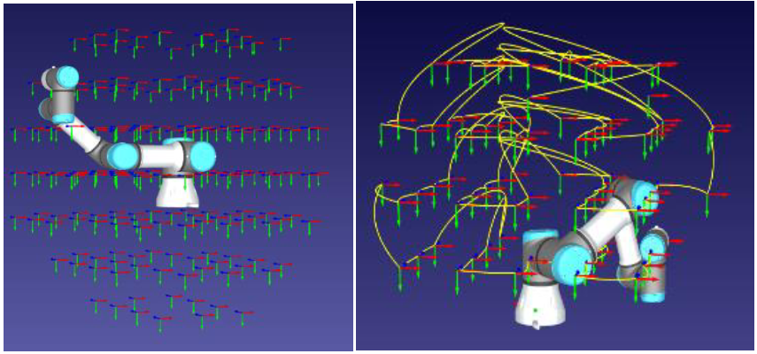
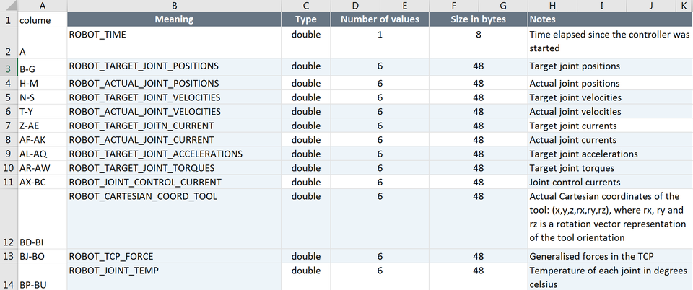
Project Motivation
Degradation Measurement of Robot Arm Position Accuracy
미국 국립표준기술연구소(NIST)에서 제공하는 다관절 로봇 position accuracy 열화 측정 데이터셋
Target Robot: Universal Robots 사의 UR5
Control Factors: Temperature(cold start/normal start), Speed(half speed/ full speed), Payload(1.6lb/ 4.5lb)
Robot fixed loop motion for test method
Data Header

Slide 4
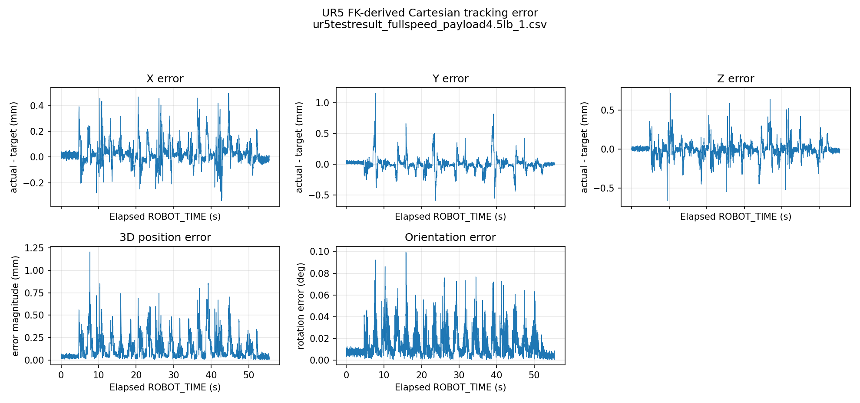
Project Motivation
Degradation Measurement of Robot Arm Position Accuracy
해당 데이터의 경우 특정 조건에서 시간이 지남에 따라 노화 등으로 인해 발생하는 position accuracy의 degradation이 뚜렷하게 나타나지 않음

Slide 5
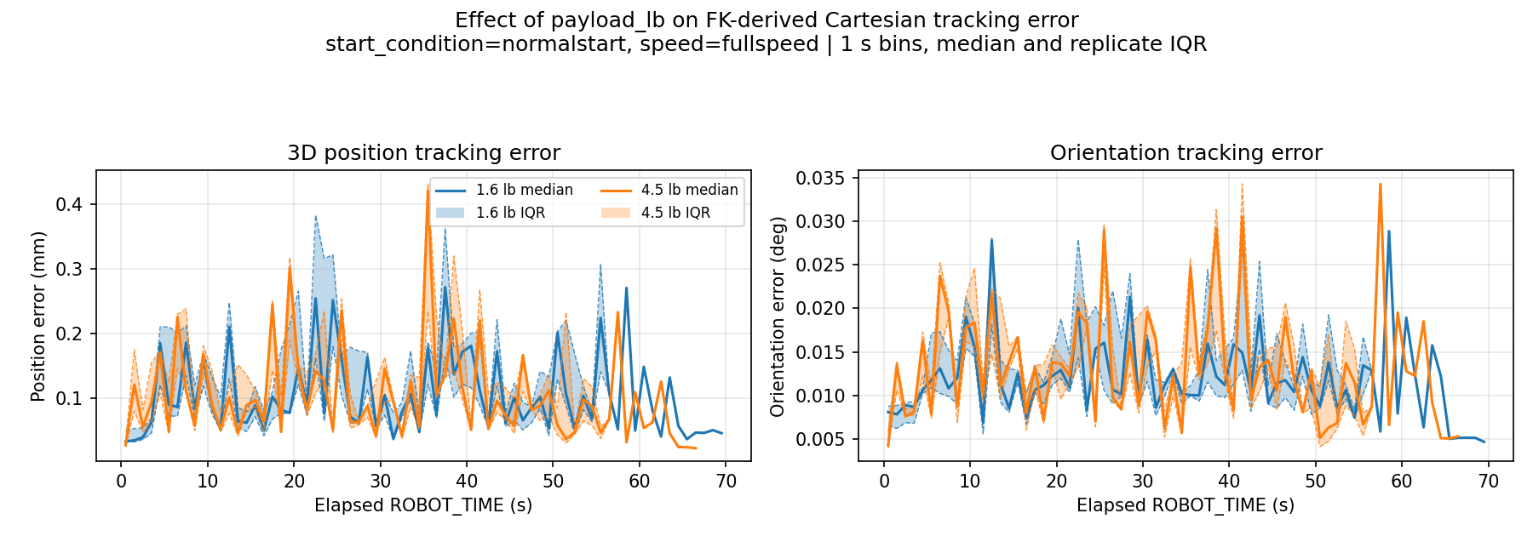
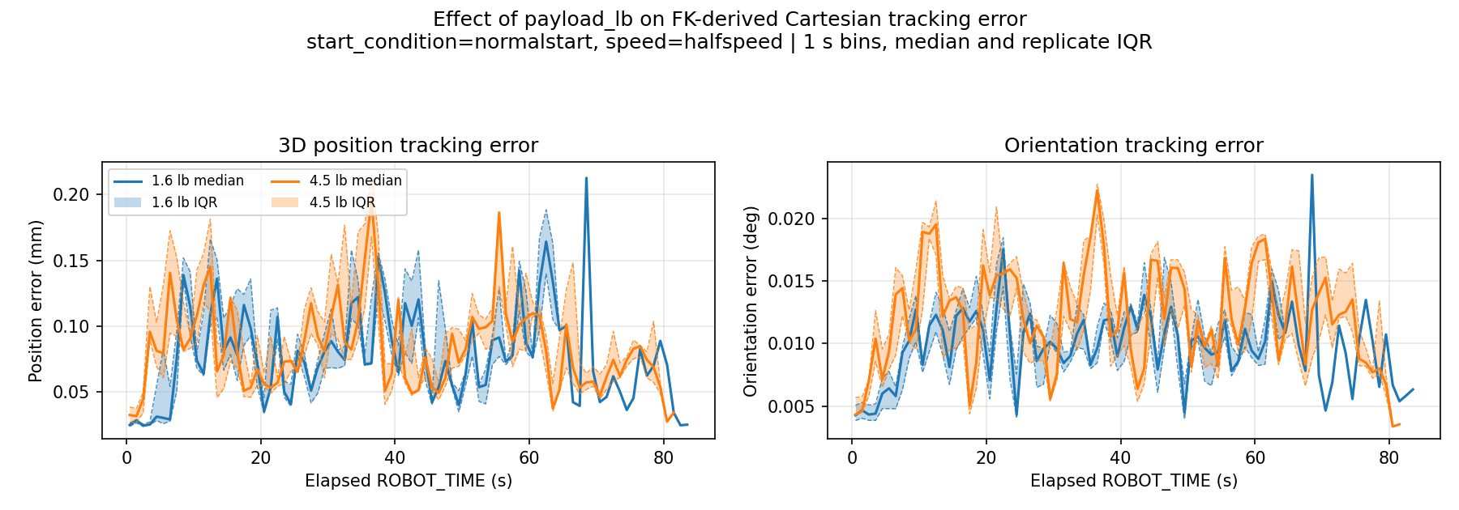
Project Motivation
Degradation Measurement of Robot Arm Position Accuracy
또한 speed에 비하여 temperature와 payload가 오차에 주는 영향이 작음

Slide 6
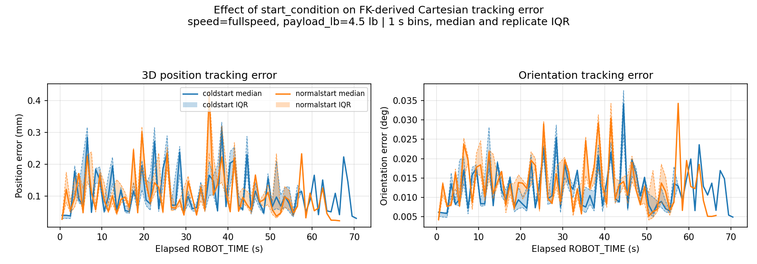
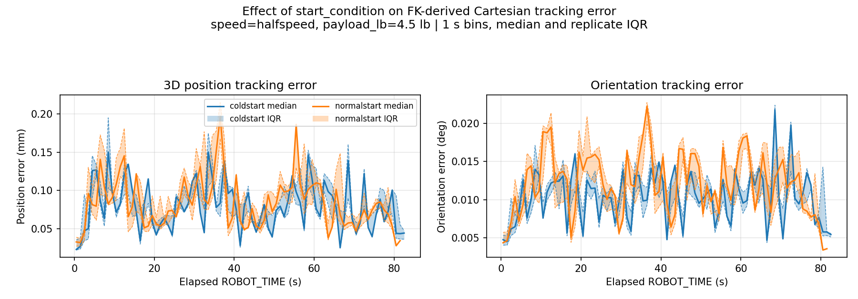
Project Motivation
Degradation Measurement of Robot Arm Position Accuracy
또한 speed에 비하여 temperature와 payload가 오차에 주는 영향이 작음

Slide 7
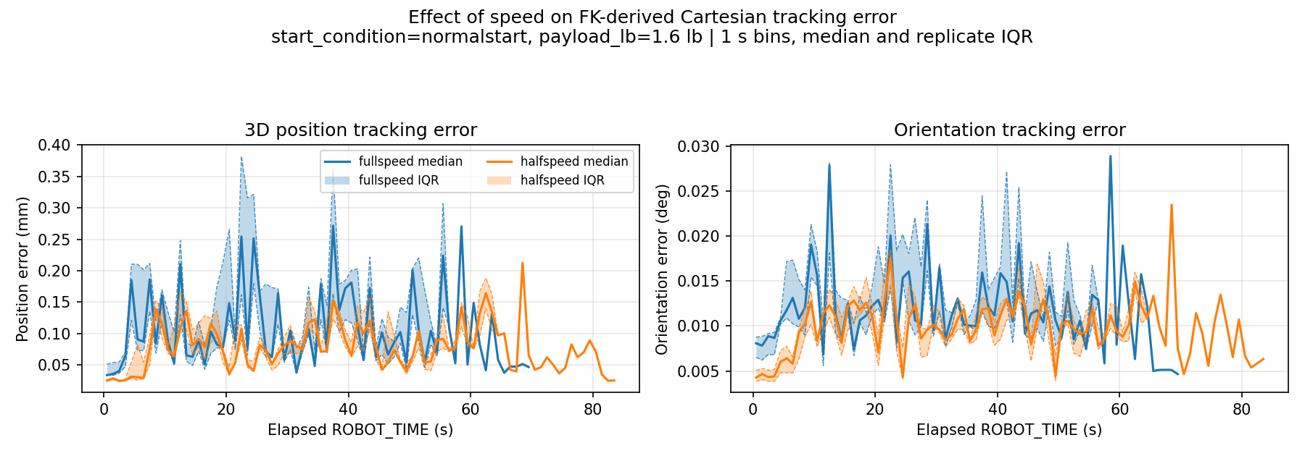
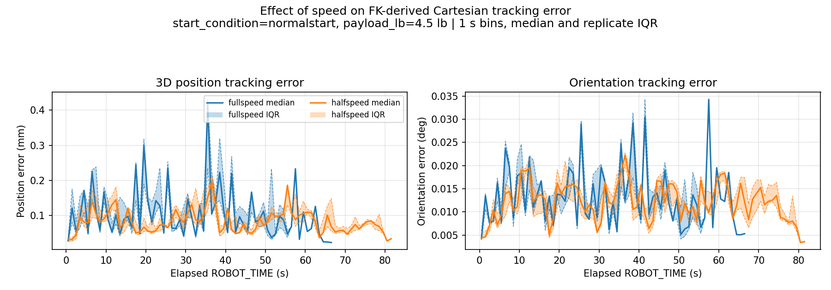
Project Motivation
Degradation Measurement of Robot Arm Position Accuracy
또한 speed에 비하여 temperature와 payload가 오차에 주는 영향이 작음

Slide 8
Project Motivation
Overview of Project
본 프로젝트는 NIST UR5 운전 데이터에서 계산한 cartesian tracking error를 확률분포로 모델링하고, 사용자가 지정한 허용오차와 요구 신뢰도를 만족하는 최대 speed scale factor를 추정함
로봇 말단부의 tracking error를 물리적 특성에 따라 position error와 orientation error로 나누어 추정함
Speed Scale Factor Optimization based on Position Error
Position tolerance
Speed scale factor
Speed Scale Factor Optimization based on Orientation Error
Orientation tolerance

Slide 9
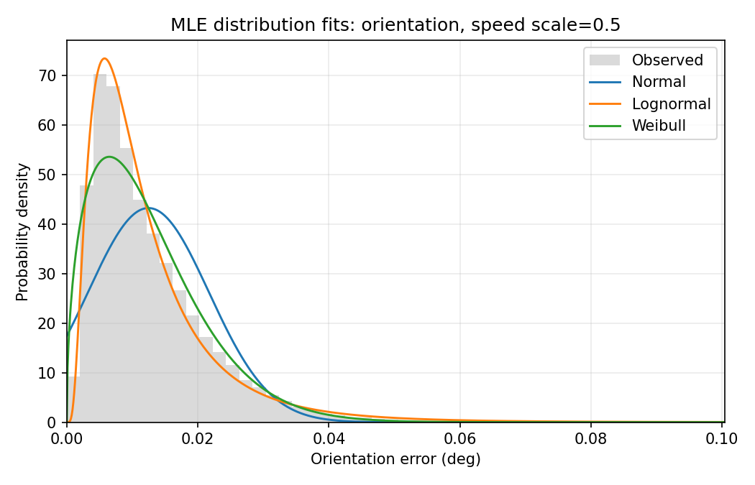
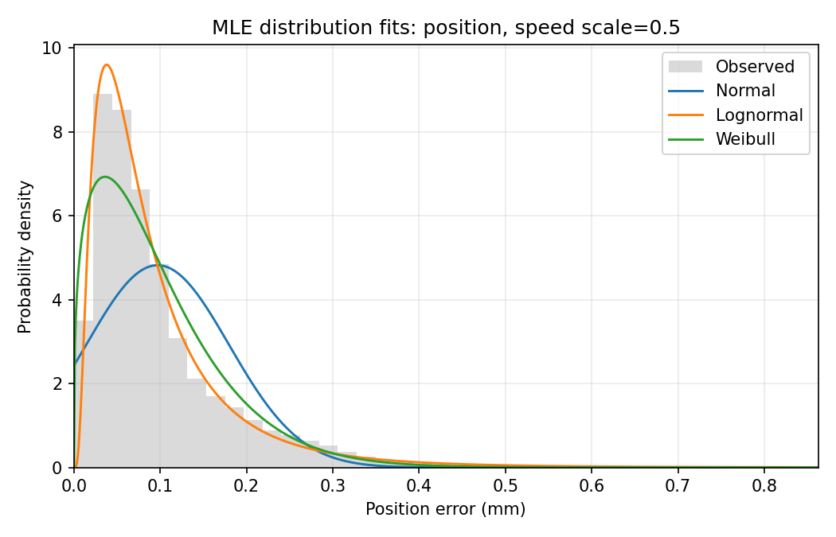
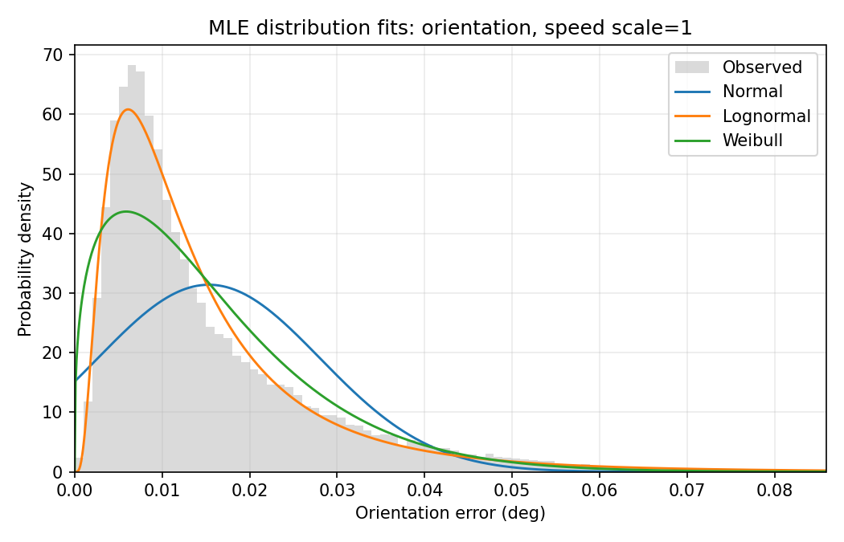
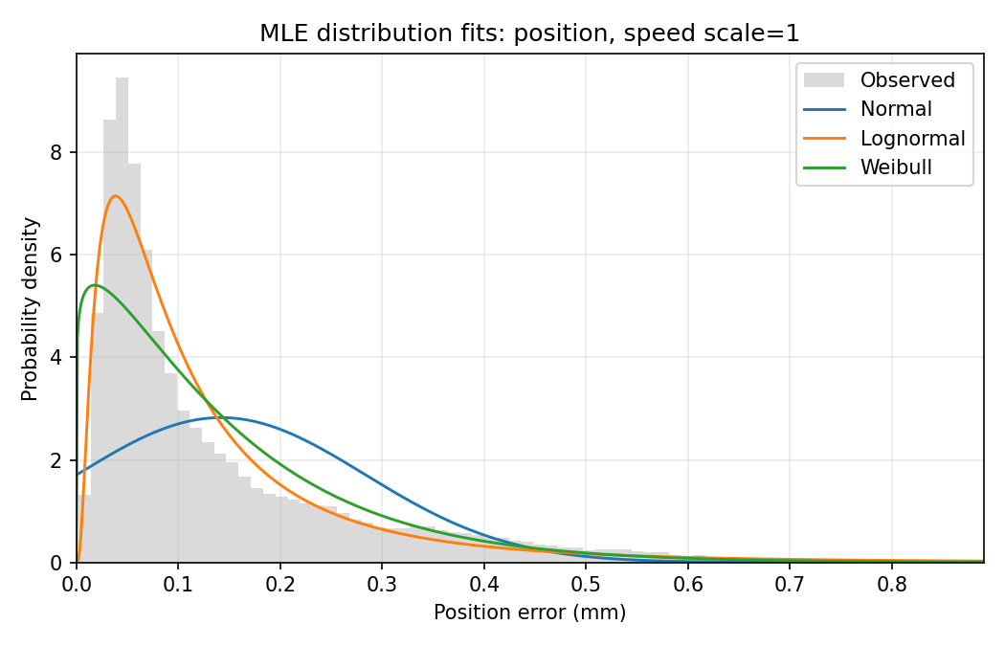
Results
Tracking Error Distribution Modeling
주어진 데이터를 기반으로 Normal, Lognormal, Weibull 분포로 가정하고 MLE를 통해 파라미터를 결정함

Slide 10
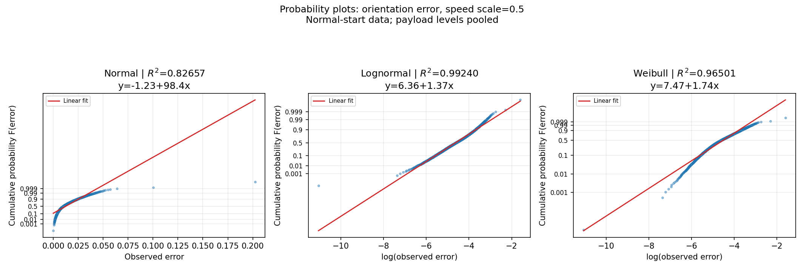
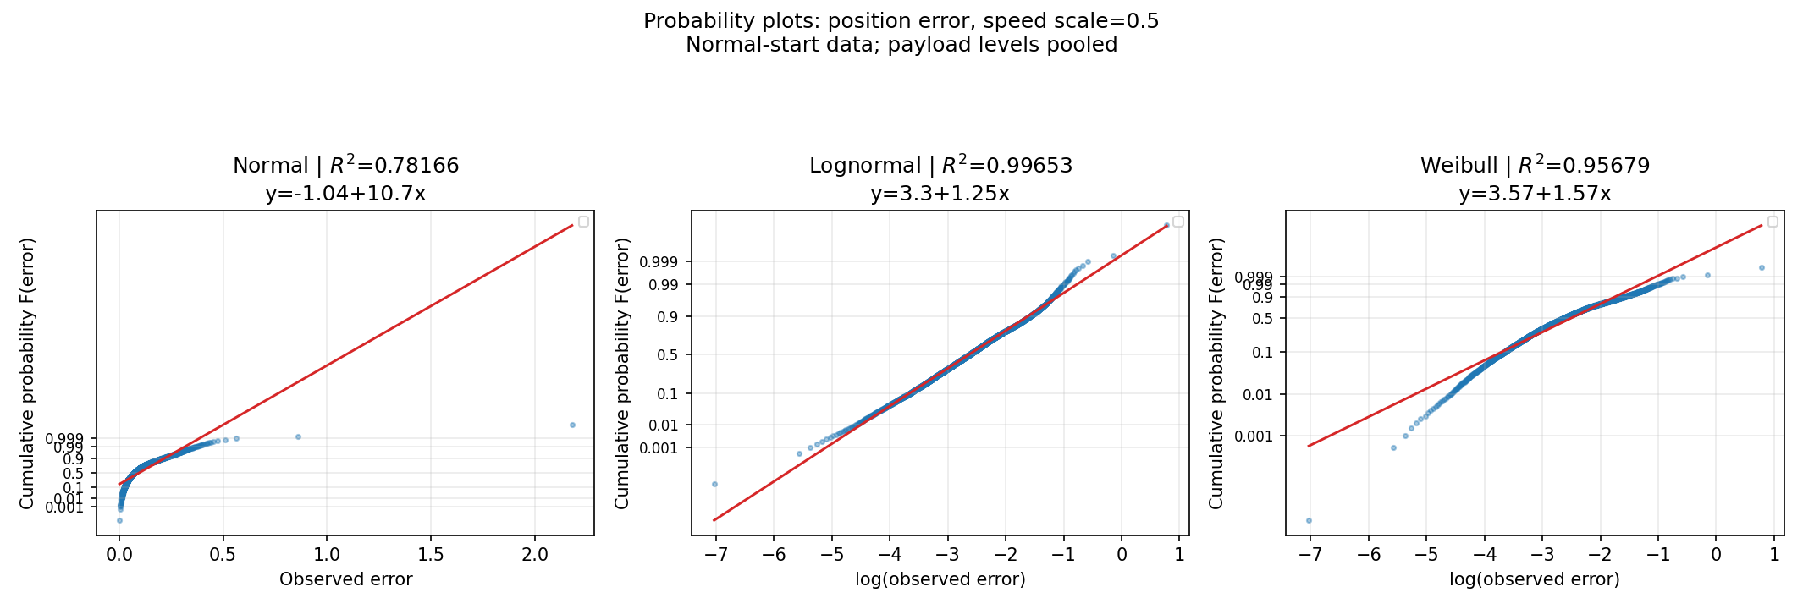
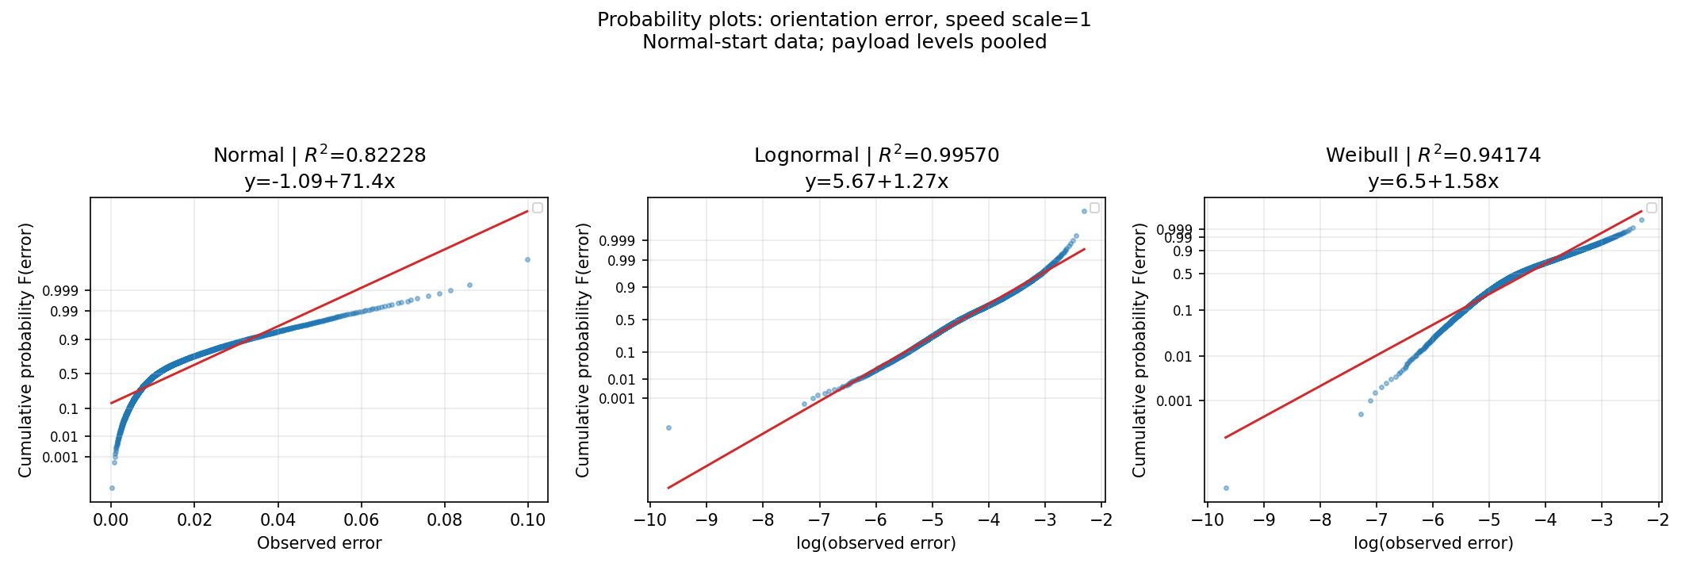
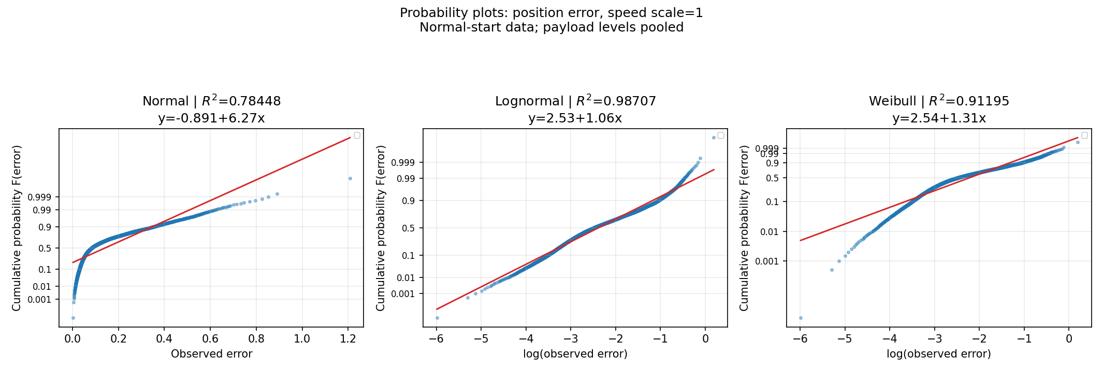
Results
Tracking Error Distribution Modeling
Probability plot을 통해 Lognormal distribution으로 결정함

Slide 12
Reference
Qiao, Guixiu, and Brian A. Weiss. "Accuracy degradation analysis for industrial robot systems." International Manufacturing Science and Engineering Conference. Vol. 50749. American Society of Mechanical Engineers, 2017.

